Slide 1
Chào mừng các em
đến với môn Toán

Slide 2
LÀM QUEN VỚI YẾU TỐ THỐNG KÊ, XÁC SUẤT
CHỦ ĐỀ 13
BÀI 64:
THU THẬP, PHÂN LOẠI, KIỂM ĐẾM SỐ LIỆU
Trang 100

Slide 3
YÊU CẦU CẦN ĐẠT
1
Làm quen với việc thu thập, phân loại, kiểm đếm các đối tượng thống kê (trong một số tình huống đơn giản).
2
Biết cách thu thập, phân loại, kiểm đếm các đối tượng thống kê.

Slide 4
KHÁM PHÁ

Slide 5
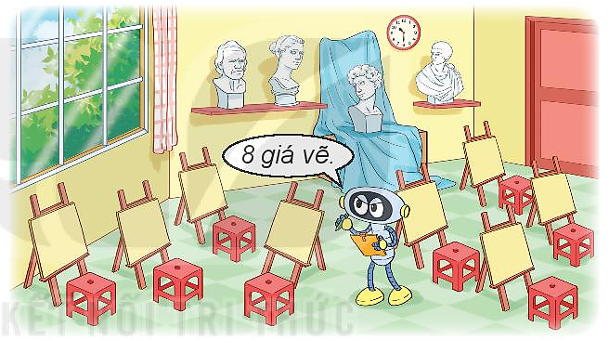
Rô bốt được giao nhiệm vụ kiểm tra số lượng một số đồ vật trong phòng học nghệ thuật.
Bạn ấy quan sát, đếm và ghi lại số liệu như sau:
Giá vẽ | Đồng hồ | Bức tượng | Ghế
8
1
4
8

Slide 6
HOẠT ĐỘNG

Slide 7
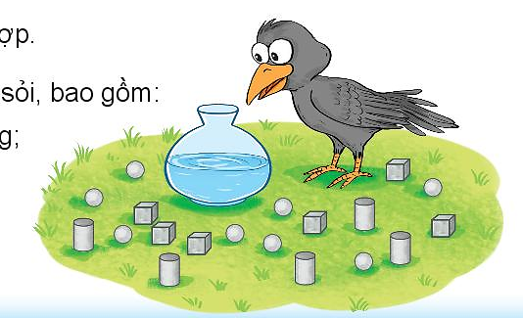
1
Quan sát tranh rồi tìm số thích hợp.
Xung quanh quạ đen có ? viên sỏi, bao gồm:
? viên sỏi dạng khối lập phương;
? viên sỏi dạng khối trụ;
? viên sỏi dạng khối cầu;
6
5
8

Slide 8
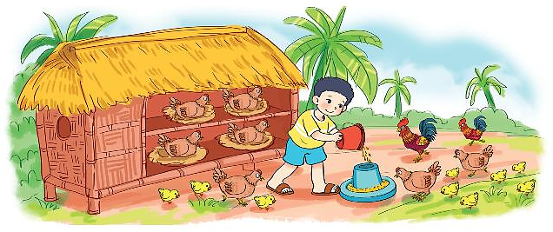
2
Quan sát tranh rồi trả lời.
Số ?
Mỗi loại gà có bao nhiêu con?
Gà trống | Gà mái | Gà con
2
7
9
b) Chọn câu trả lời đúng.
Loại gà nào nhiều nhất?
Gà trống B. Gà mái C. Gà con
Loại gà nào ít nhất?
Gà trống B. Gà mái C. Gà con
c) Có tất cả bao nhiêu con gà?
2 + 7 + 9 = 18 (con)

Slide 9
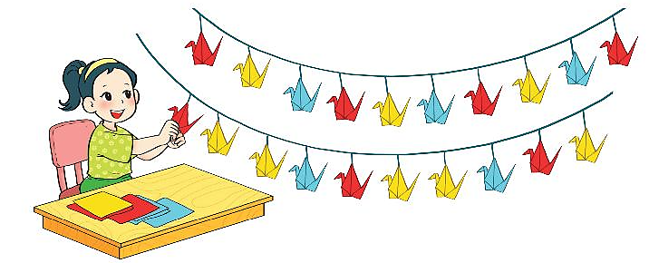
3
Quan sát tranh rồi trả lời câu hỏi.
a) Mai gấp được bao nhiêu con hạc giấy mỗi màu?
7
8
5
b) Hạc giấy màu nào nhiều nhất?
Hạc giấy màu nào ít nhất?

Slide 10
YÊU CẦU CẦN ĐẠT
1
Làm quen với việc thu thập, phân loại, kiểm đếm các đối tượng thống kê (trong một số tình huống đơn giản).
2
Biết cách thu thập, phân loại, kiểm đếm các đối tượng thống kê.

Slide 11
TẠM BIỆT CÁC CON!

